Slide 1
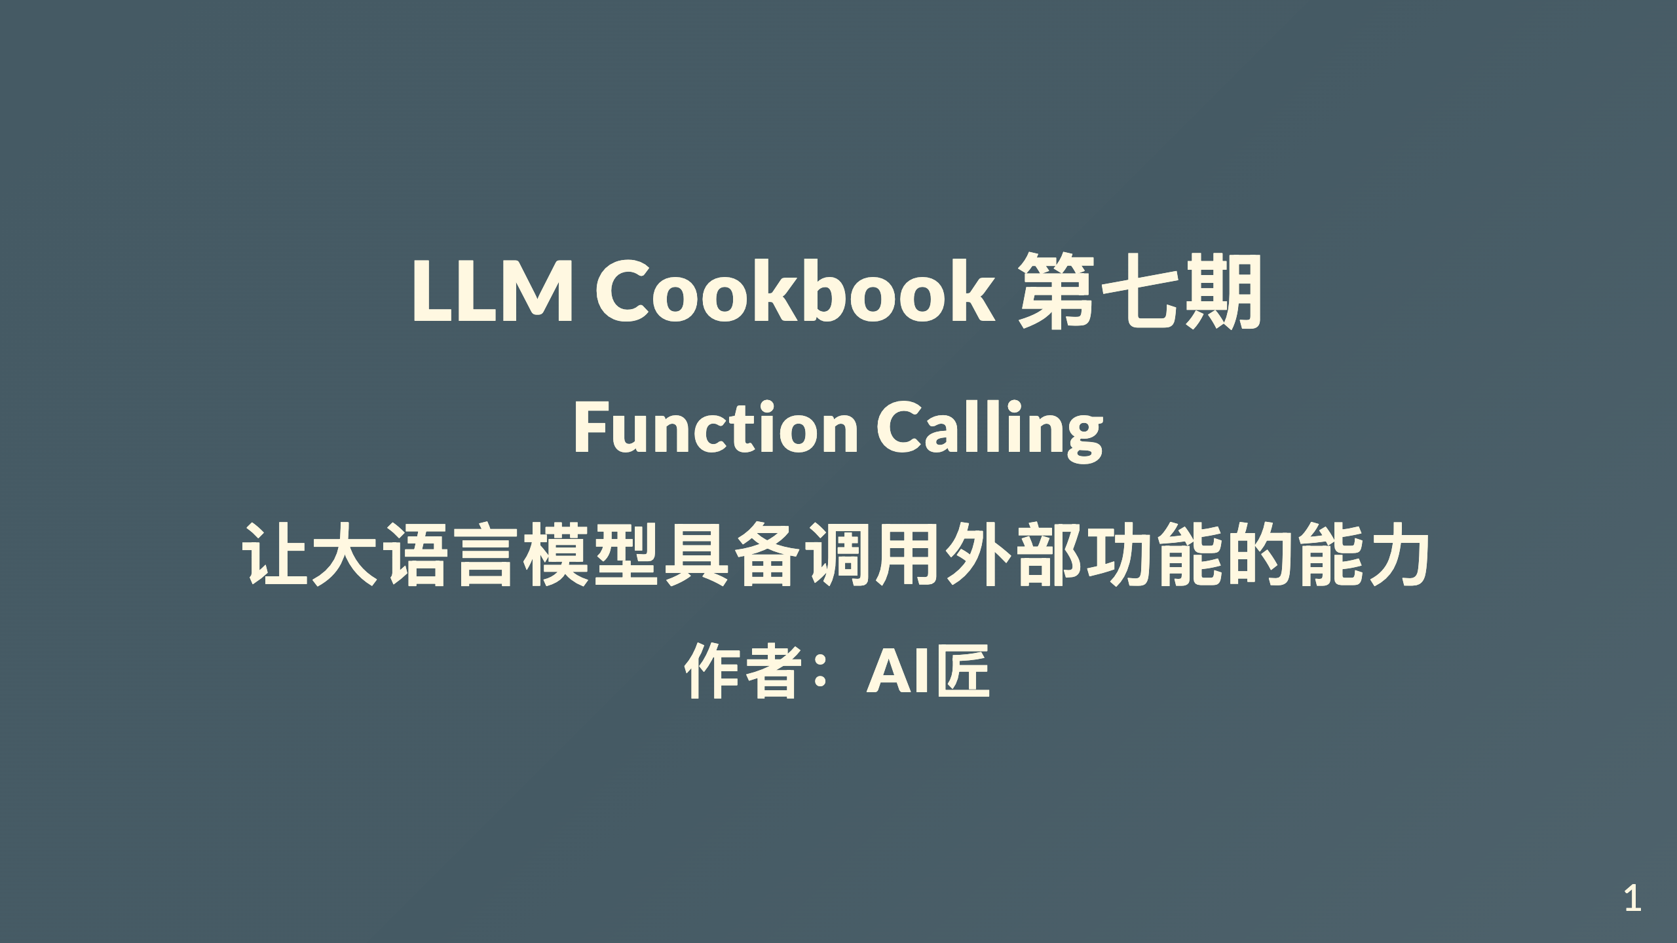

Slide 2
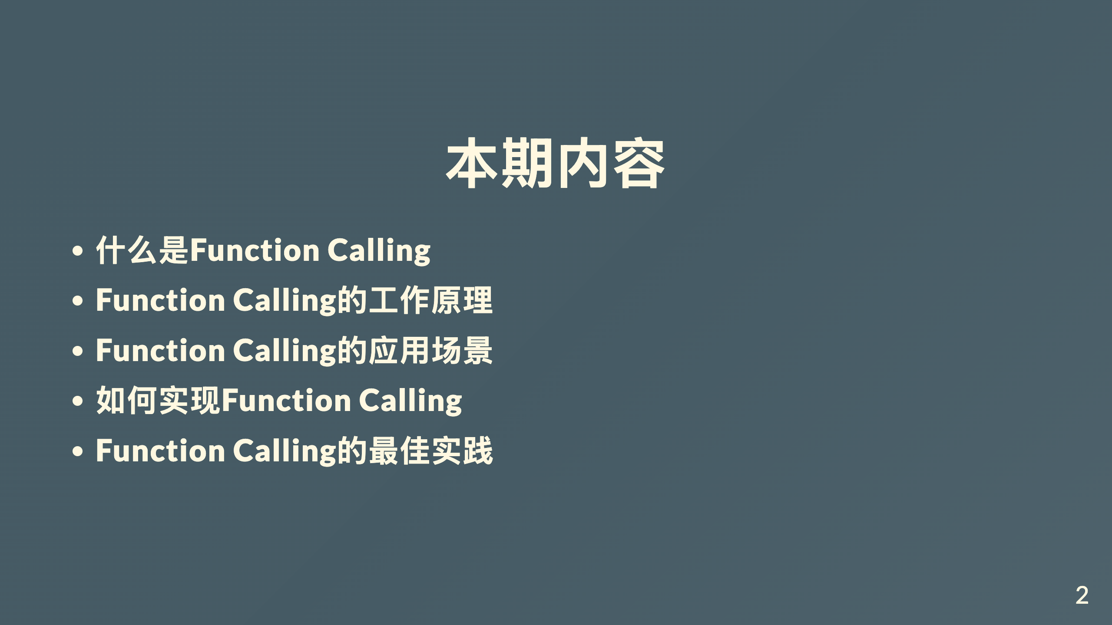
Notes:
欢迎来到LLM Cookbook第七期！今天我们将深入探讨Function Calling这一强大功能。 Function Calling允许大语言模型识别何时需要调用外部函数，并以结构化方式提供所需参数。 这项功能极大地扩展了LLM的能力边界，使其能够与外部工具和API无缝集成。 让我们一起学习如何利用这一技术，构建更智能、更实用的AI应用！

Slide 3
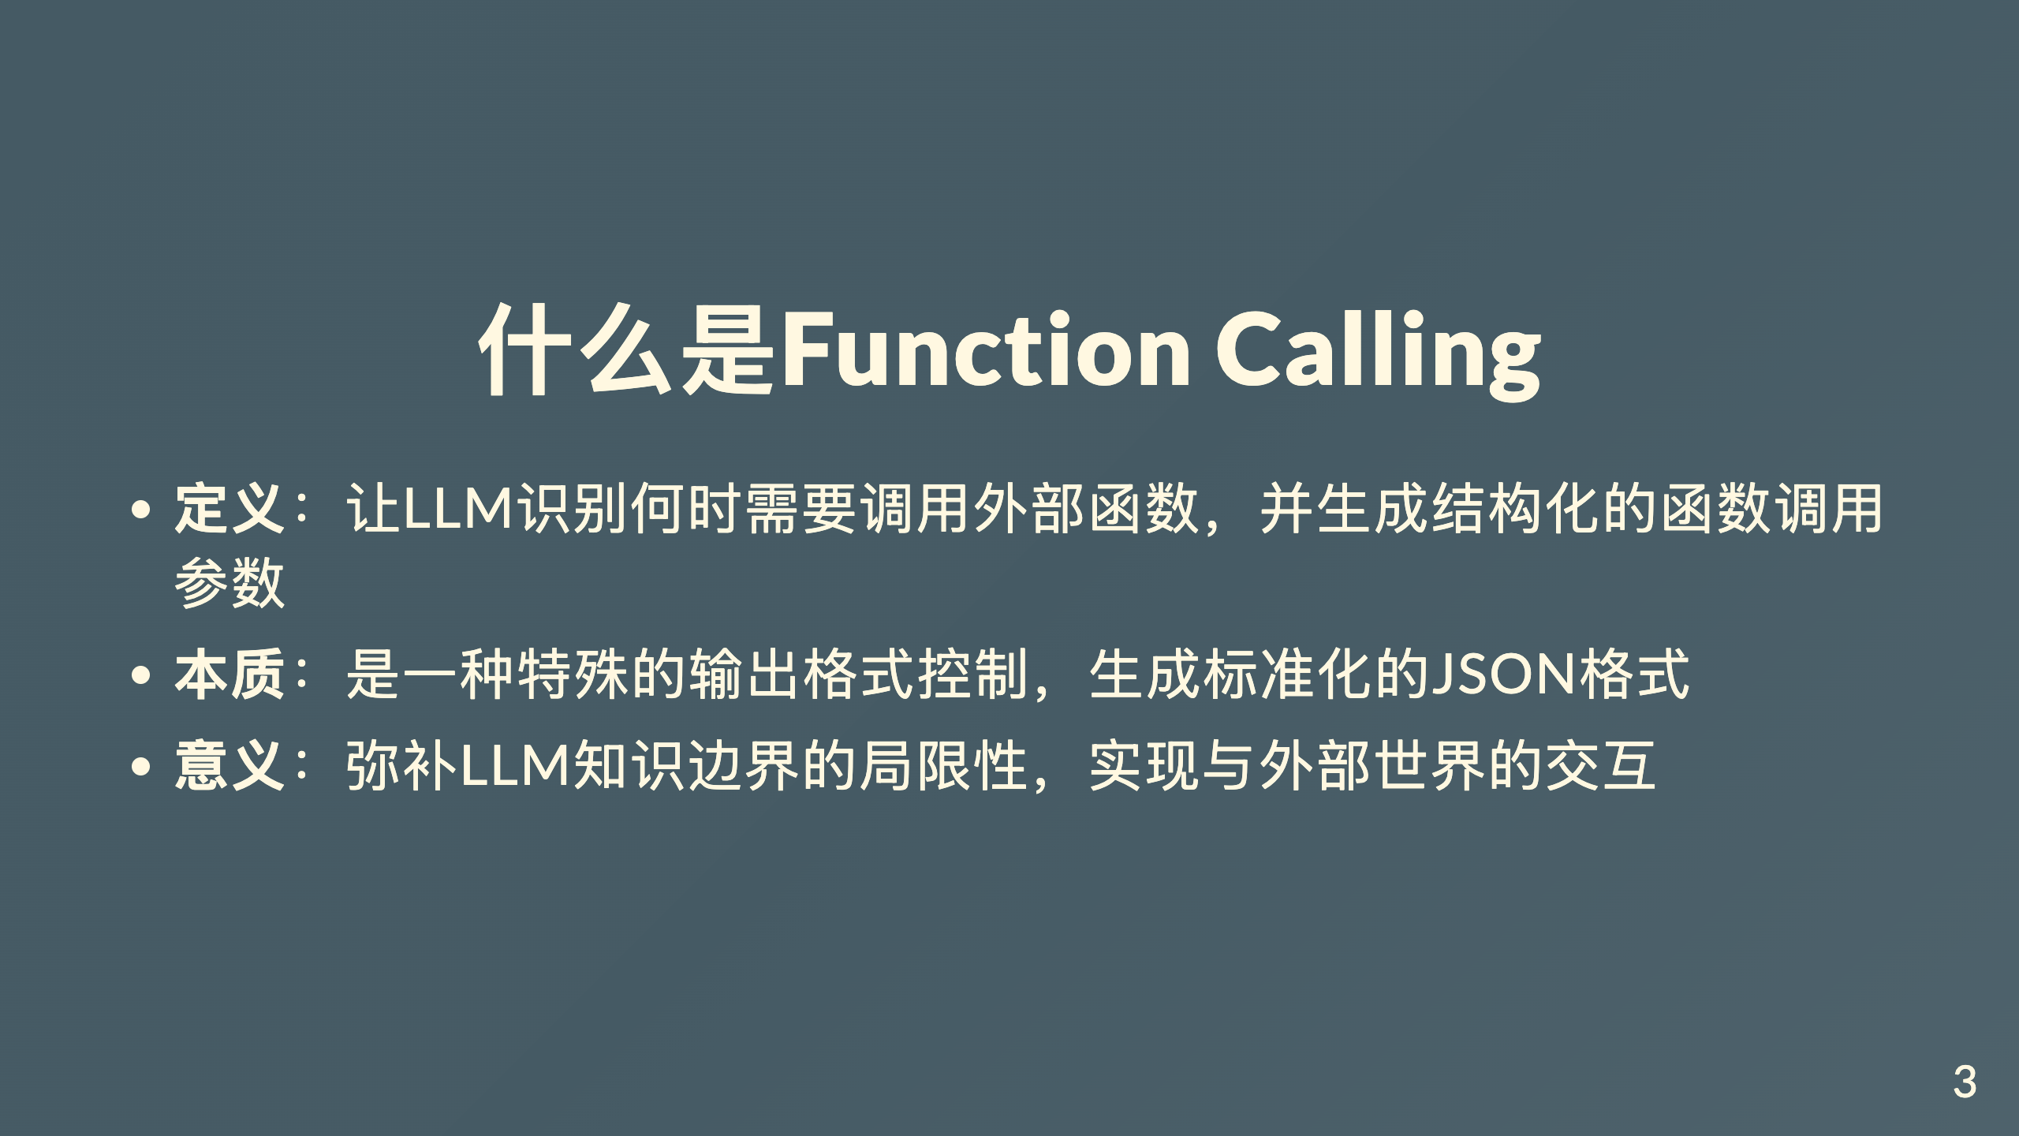
Notes:
Function Calling本质上是一种特殊的输出格式控制技术。它使LLM能够识别用户请求中隐含的函数调用需求，并生成符合预定义结构的JSON格式输出。 这项功能的重要意义在于，它弥补了LLM固有知识的局限性，让AI系统能够获取实时信息、执行特定操作，从而提供更准确、更实用的服务。 简单来说，Function Calling就像是给LLM配备了一个"工具箱"，让它知道何时以及如何使用这些工具。

Slide 4
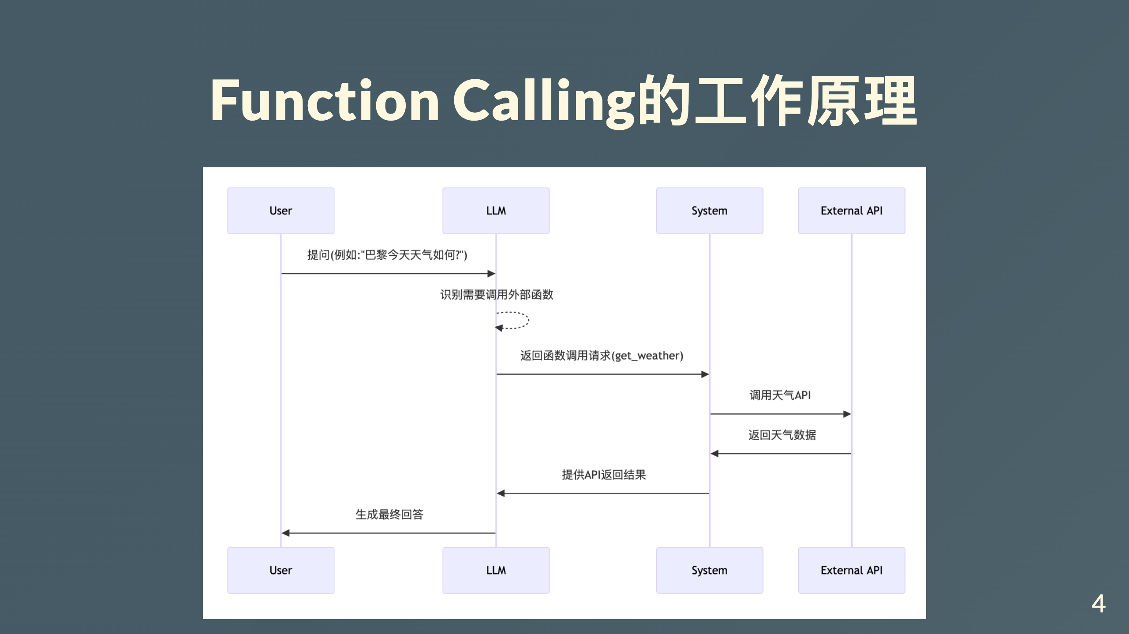
Notes:
Function Calling的工作流程如下： 1. 用户向LLM提出问题，如"巴黎今天天气如何？" 2. LLM分析问题，识别出需要获取实时天气信息 3. LLM生成结构化的函数调用请求，指明函数名和所需参数 4. 系统接收这个请求，调用相应的外部API获取数据 5. 系统将API返回的数据提供给LLM 6. LLM基于获取的数据生成最终回答 这个过程使LLM能够突破知识边界，获取最新、最相关的信息。

Slide 5
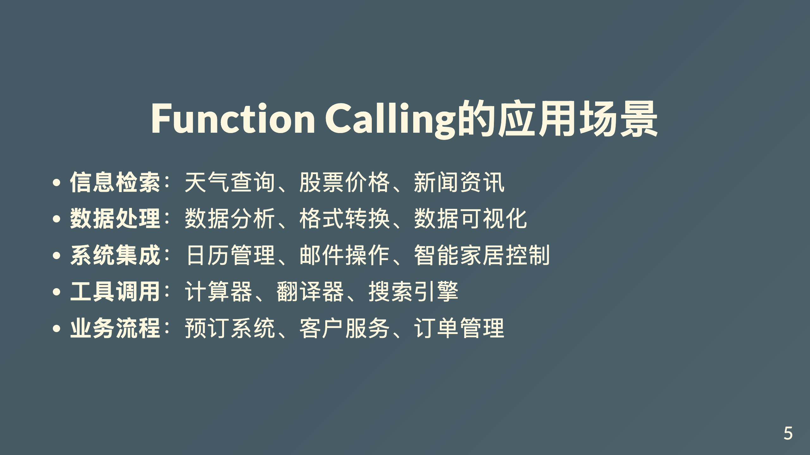
Notes:
Function Calling的应用场景非常广泛。在信息检索方面，它可以获取实时天气、股票价格等动态信息；在数据处理领域，它能执行复杂的数据分析和可视化任务；在系统集成方面，它可以与日历、邮件系统无缝对接；在工具调用方面，它能扩展LLM的基础能力；在业务流程中，它可以实现预订、客服等复杂交互。这些应用使LLM从单纯的对话系统转变为功能强大的智能助手。

Slide 6
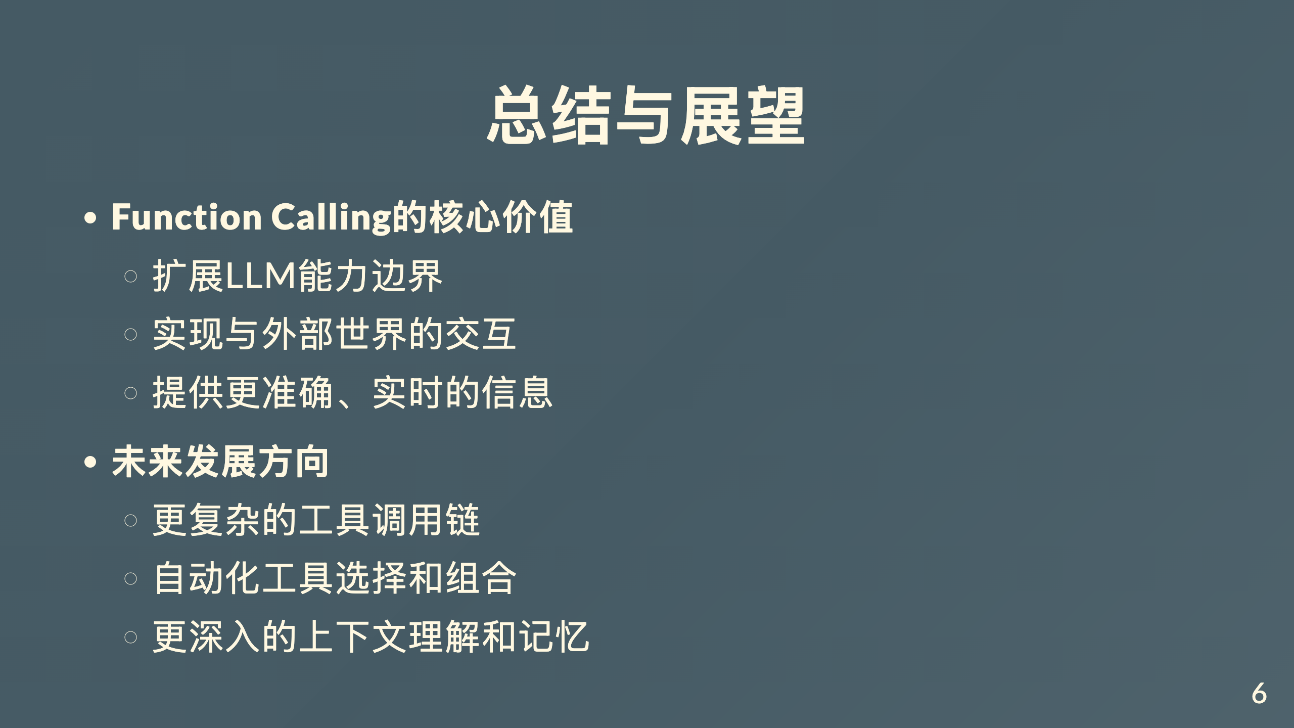
Notes:
总结一下，Function Calling极大地扩展了LLM的能力边界，使AI系统能够获取实时信息、执行特定操作，从而提供更准确、更实用的服务。 展望未来，我们可以期待更复杂的工具调用链，AI系统能够自动选择和组合多种工具来解决复杂问题，并且具备更深入的上下文理解和记忆能力。 Function Calling代表了AI从纯文本生成向真正智能助手转变的重要一步，它的潜力还远未被完全开发。

Slide 7
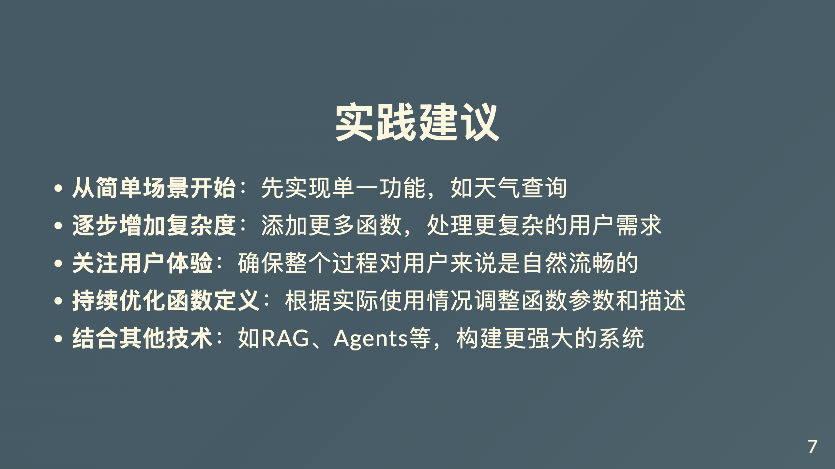
Notes:
最后，给大家一些实践建议： 1. 从简单场景开始，掌握基本概念和流程 2. 逐步增加系统复杂度，添加更多函数和功能 3. 始终关注最终用户体验，确保交互自然流畅 4. 根据实际使用情况不断优化函数定义 5. 将Function Calling与其他先进技术结合，如检索增强生成(RAG)、智能代理(Agents)等，构建更加强大和智能的系统 希望本期内容对你有所帮助，感谢观看！

